Slide 1
비선형구조: Tree, Graph

Slide 2
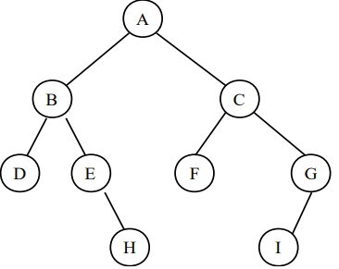
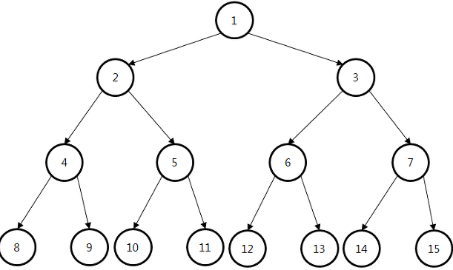
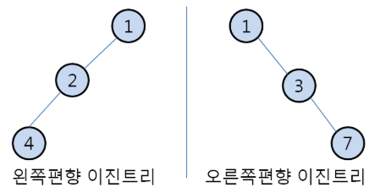
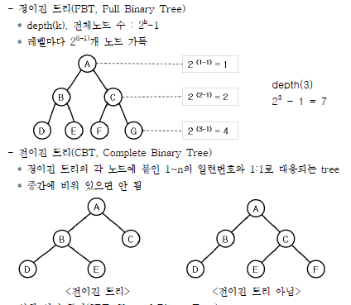
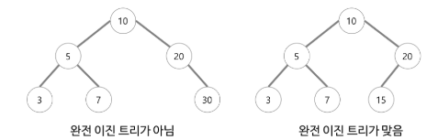
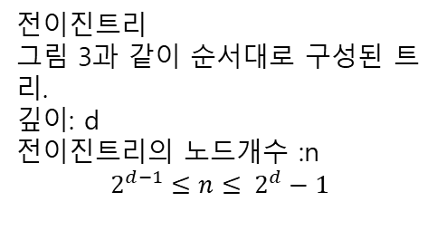
Tree
선형구조를 이용한 비선형 구조로 계층형
이진트리[=>일반 이진트리, 편향이진트리, 전이진트리, 정이진트리, …
일반트리=>이진트리 알고리즘
일반이진트리:
디그리<=2
차수[degree]:자노드의 개수
트리를 구현하는 방법 :
배열/리스트 [1][2][ ][4][ ][ ][ ][8][ ][ ][ ][ ][ ][ ][ ]
연결리스트 [1]2->[2]4->[4]8-[8]
그림3. 트리를 구현하는 방법 :
배열/리스트 [1][2][3][4][5][6][7][…]
연결리스트
전이진트리
그림 3과 같이 순서대로 구성된 트리.
깊이: d
전이진트리의 노드개수 :n
$$2^{d−1}≤n≤ 2^{d}−1$$
[10,5,20,3,7,15]
bottom

Slide 3
Tree 운행법
종류:pre-order, in-order, post-order, level-order, family-order 등
pre
post
Pre-order: A B D E H C F G I
In-order : D B E H A F C I G
Post-order:D H E B F I G C A
Level : left->right, top->bottom
A B C D E F G H I
Family: 일가->마지막노드->일가->위->왼
A B C F G I B D E H
in

